Slide 1
15. ラスタデータの分析

Slide 2
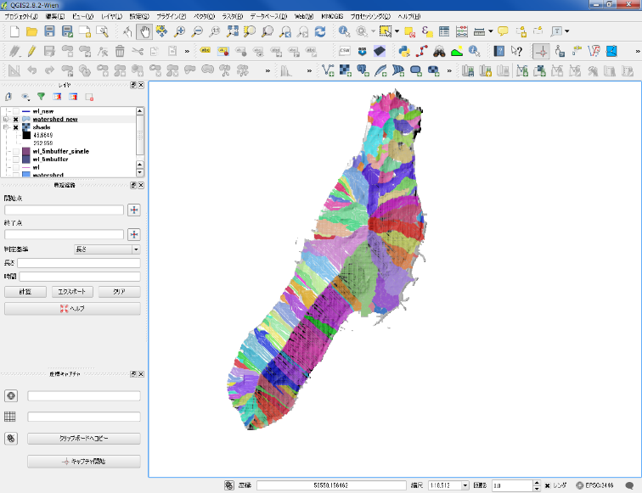
ラスタデータの分析
[利用データ]
国土地理院
「 基盤地図情報 数値標高モデル 5ｍメッシュ 高松周辺（513440）」
国土交通省国土政策局「国土数値情報（香川県 道路データ）」を加工し、利用
[実習内容]
1.DEMデータの変換（エコリスのdemtoolを利用する）
2.DEMデータの視覚的分析（傾斜、斜面方位、陰影図、鳥瞰図を表示）
3.基本的な統計量の確認
4.ベクタの処理とラスタの集計の組み合わせ分析
5.フィルタリング（ふるい）
6.ラスタ演算
7.流域解析
8.コストパス解析

Slide 3
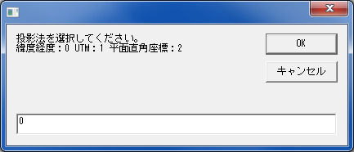
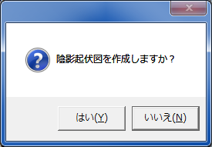
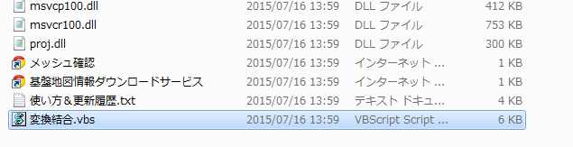
1.DEMデータの変換
株式会社エコリスのＨＰから、「標高DEMデータ変換ツール」をダウンロードする
http://www.ecoris.co.jp/contents/demtool.html
ダウンロードしたdemtool.zipを解凍し、変換結合.vbsを実行する。
投影法を選択し、緯度経度を選択する。
陰影図の作成が必要な場合は、「はい」をクリックする。

Slide 4
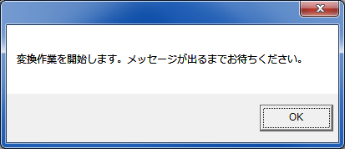
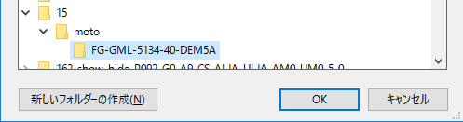
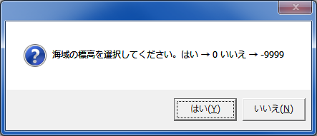
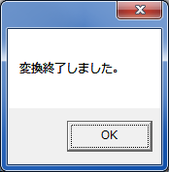
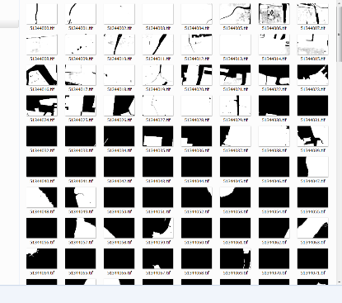
基盤地図情報からダウンロードしたDEMが入っているフォルダを選択し、海域の標高値を選択する。
変換作業を開始し、完了のメッセージを待つ。
変換元のフォルダー内に、geotifが出力されているかを確認する。

Slide 5
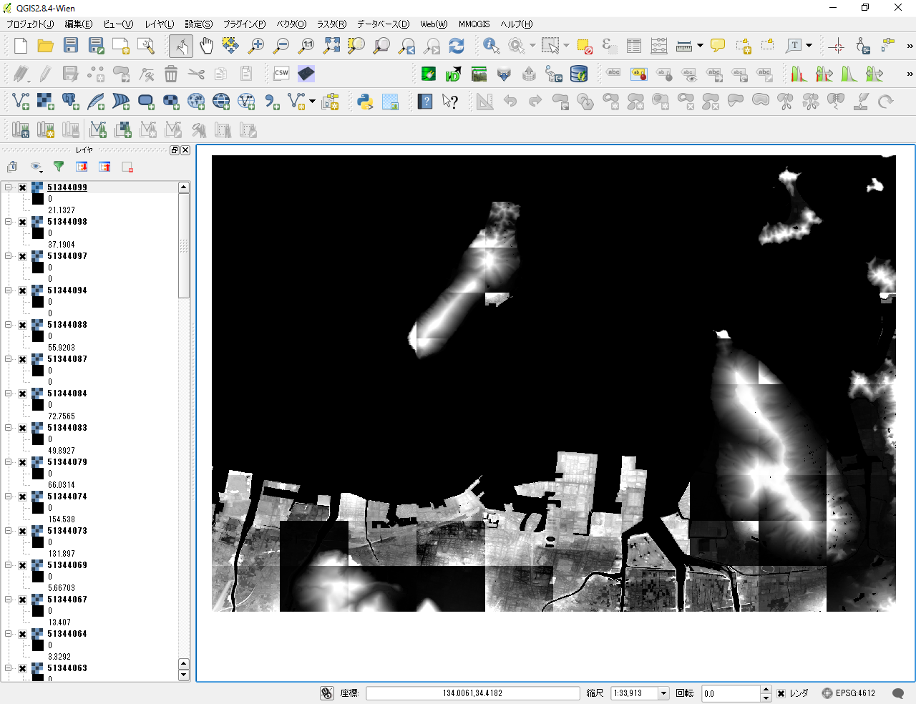
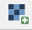
QGISでラスタを読み込む
をクリックして、ラスタを読み込む

Slide 6
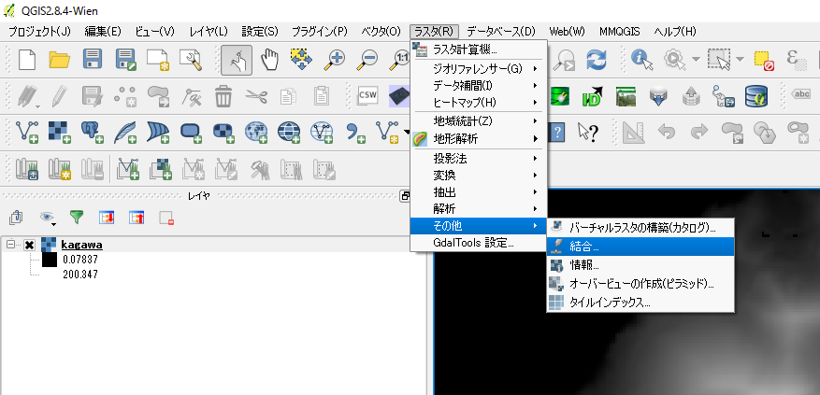
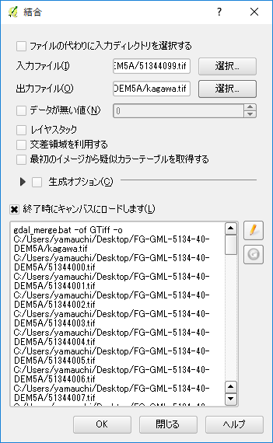
QGISでラスタを結合する
ラスタ
＞その他
＞結合
入力ファイルと出力ファイルを選択し「OK」をクリックする。

Slide 7
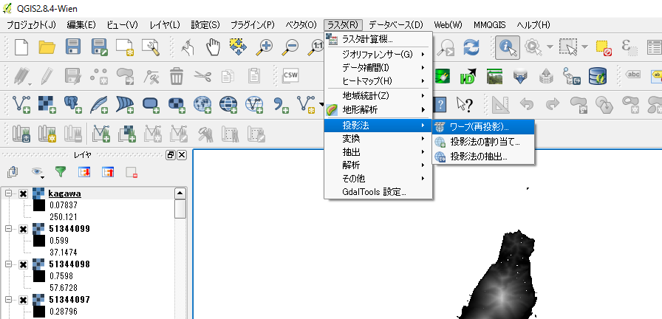
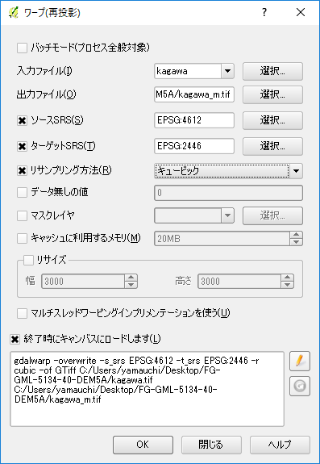
結合したラスタを直角座標系に変換して保存する
ラスタ＞
投影法＞ワープ
入力ファイル、出力ファイル、ソースEPSG(元データの座標系)、ターゲットEPSG(変換したい座標系)、リサンプリング方法、データなしの値を入力し、OKする。

Slide 8
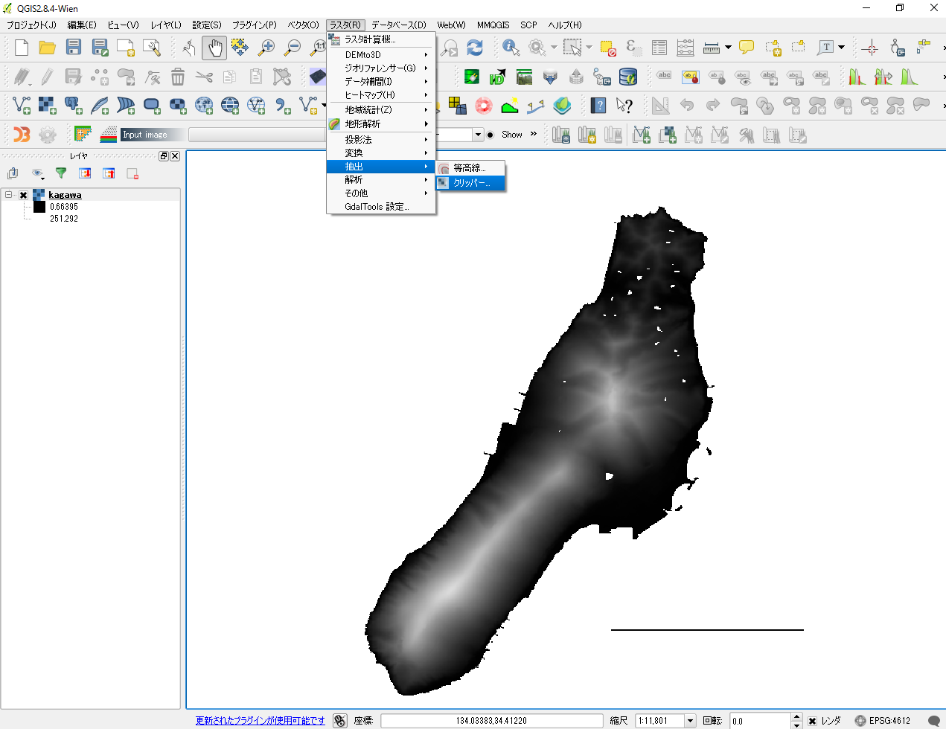
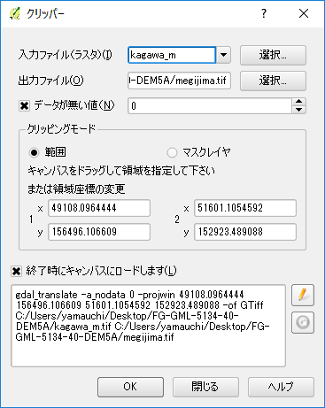
ラスタの切りぬき
ラスタ
＞抽出
＞クリッパー
入力ラスタと出力ラスタを指定する。
クリッピングモードの「範囲」にチェックをし、地図から切りぬきたい範囲をドラックして、「OK」をクリックする。
※ まずは、データがない値にチェックをいれない場合を確認する。

Slide 9
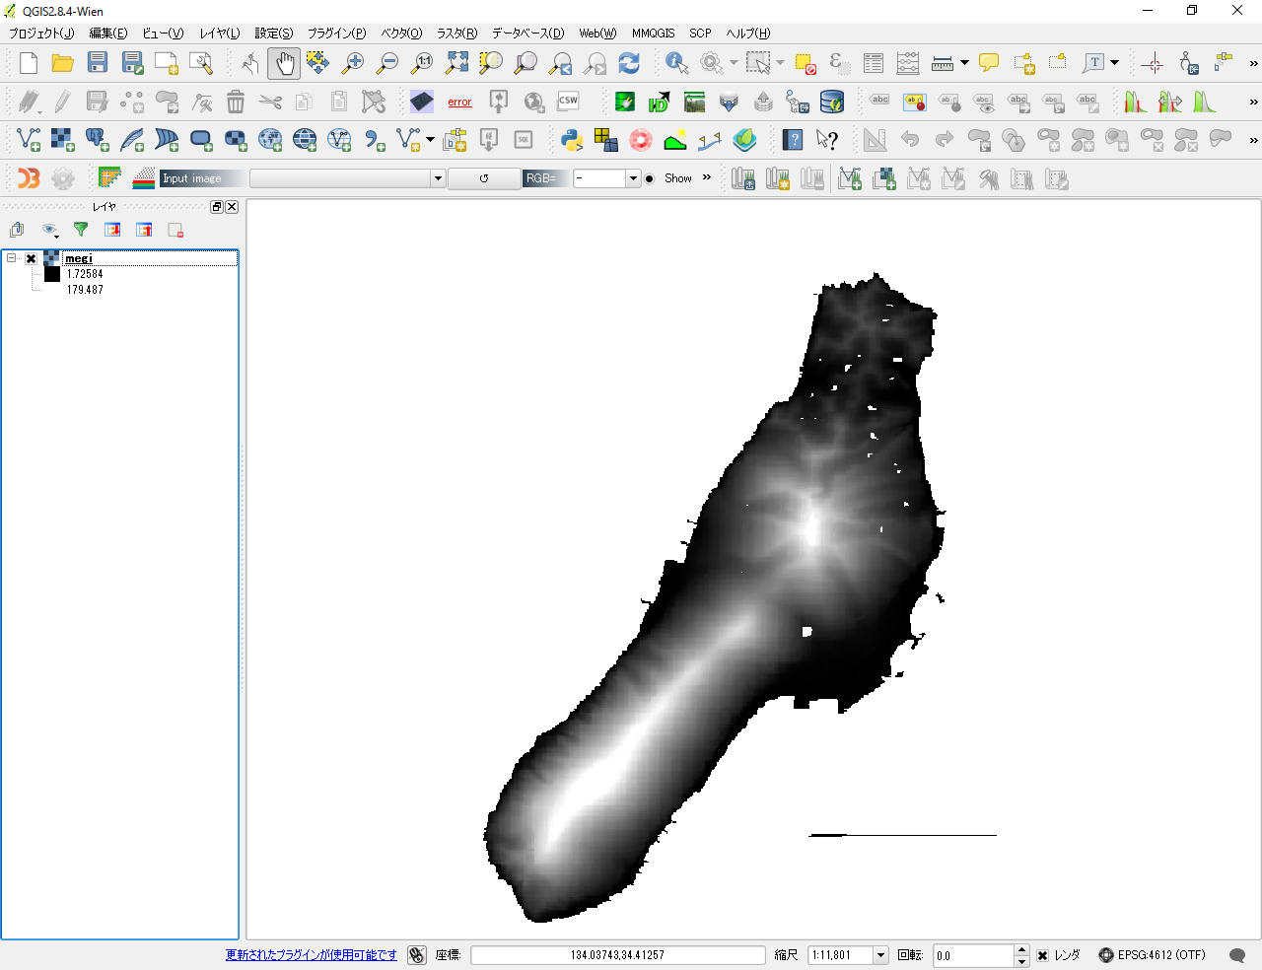
ラスタの切りぬきができた

Slide 10
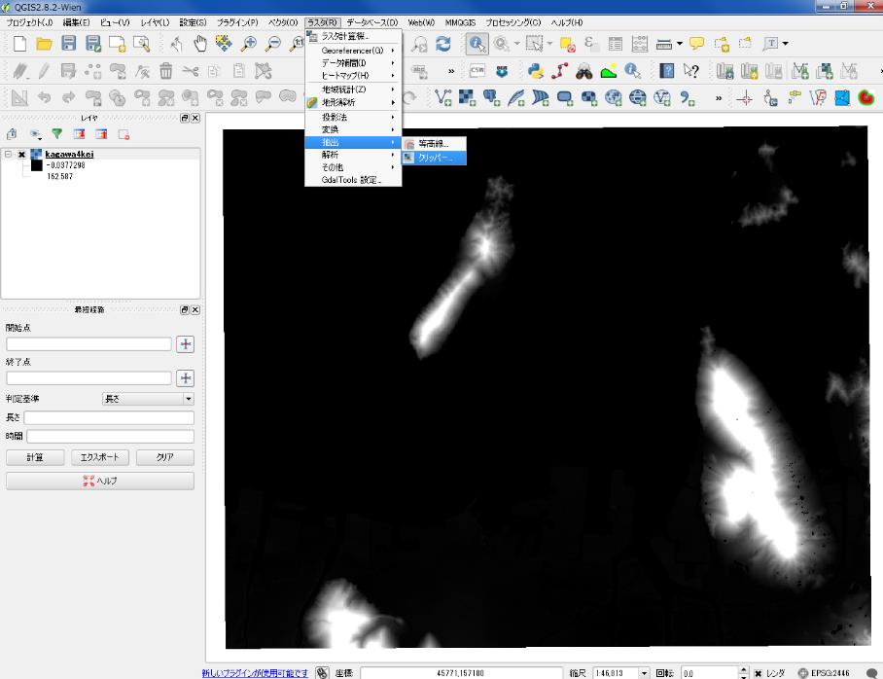
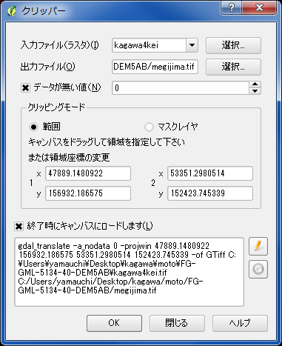
データがない値に、チェックをいれない、0、-9999の場合を確認する。

Slide 11
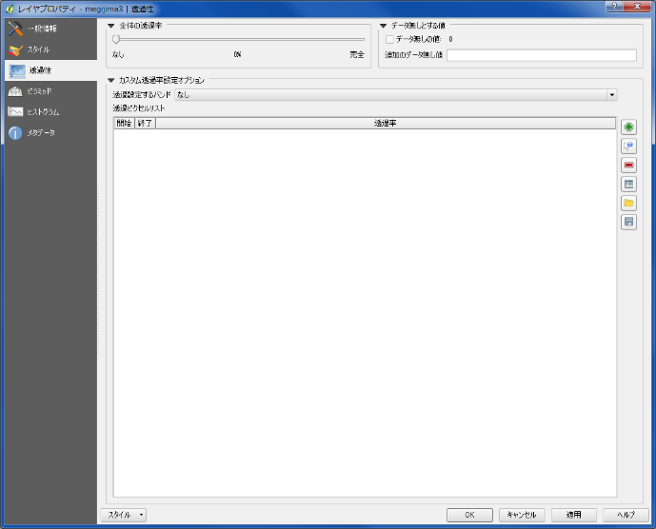
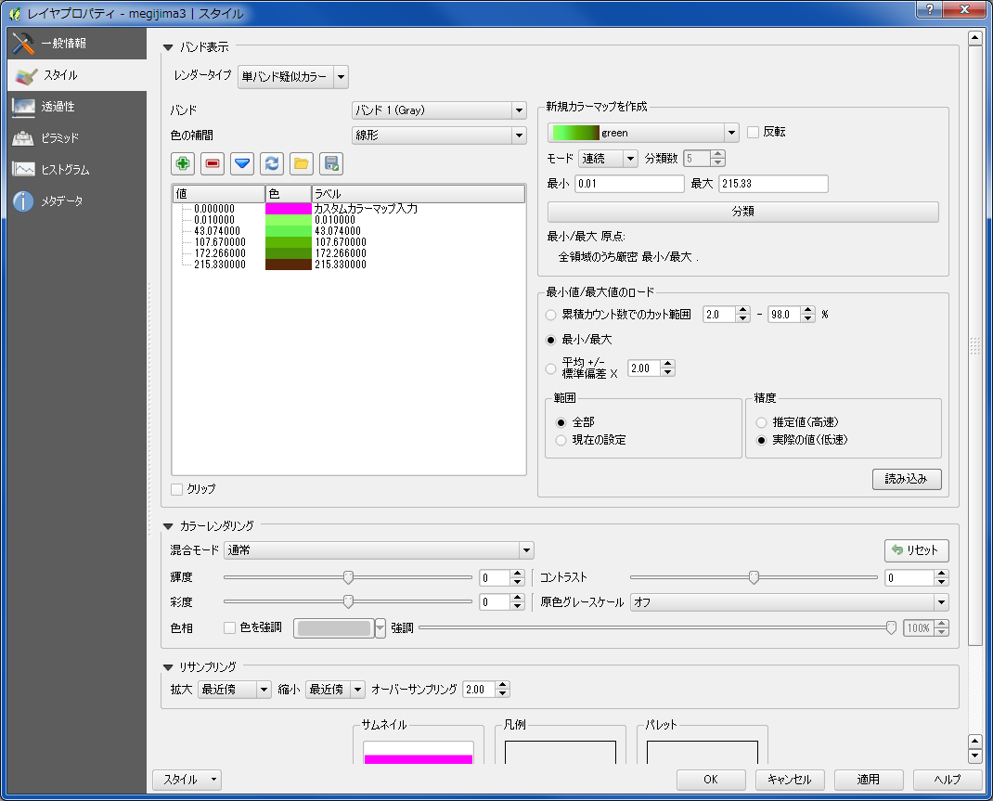
データなし値の表示方法
データなしの値のチェックをはずして、色分けを変更し、出力ラスタを確認する

Slide 12
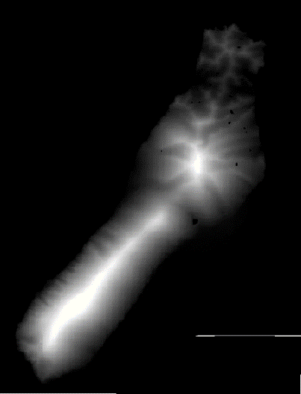
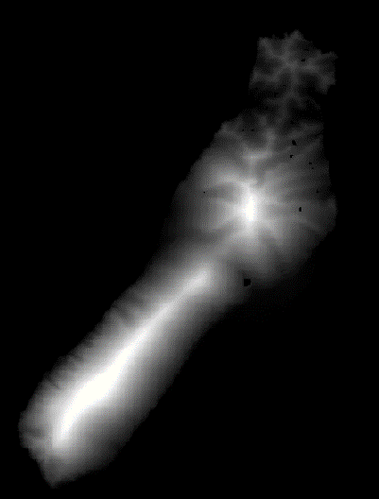
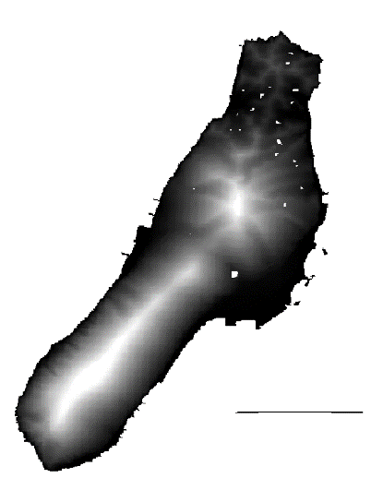
データがない値については、0、-9999、チェックを入れない という3パターンがある。
解析の目的によって、データのない値の扱いが変わる。
0
チェックなし
-9999
0のセルがNodataの扱いになる。
（特定の値を表示しない場合に用いる）
NodataのセルはNodataとして表示される
-9999の値をもつ海水面がNodataとして扱われる

Slide 13
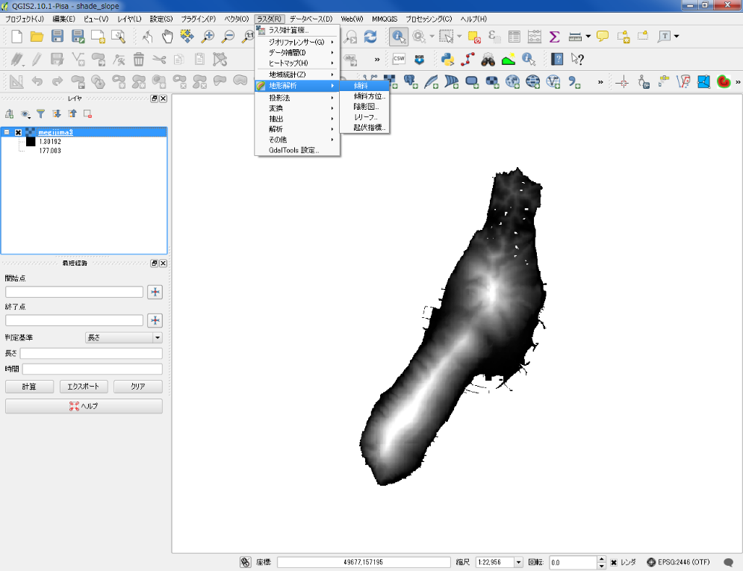
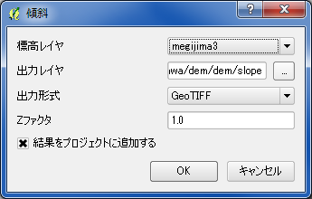
2.DEMデータの視覚的分析 傾斜区分図の作成
ラスタ
＞地形解析
＞傾斜

Slide 14
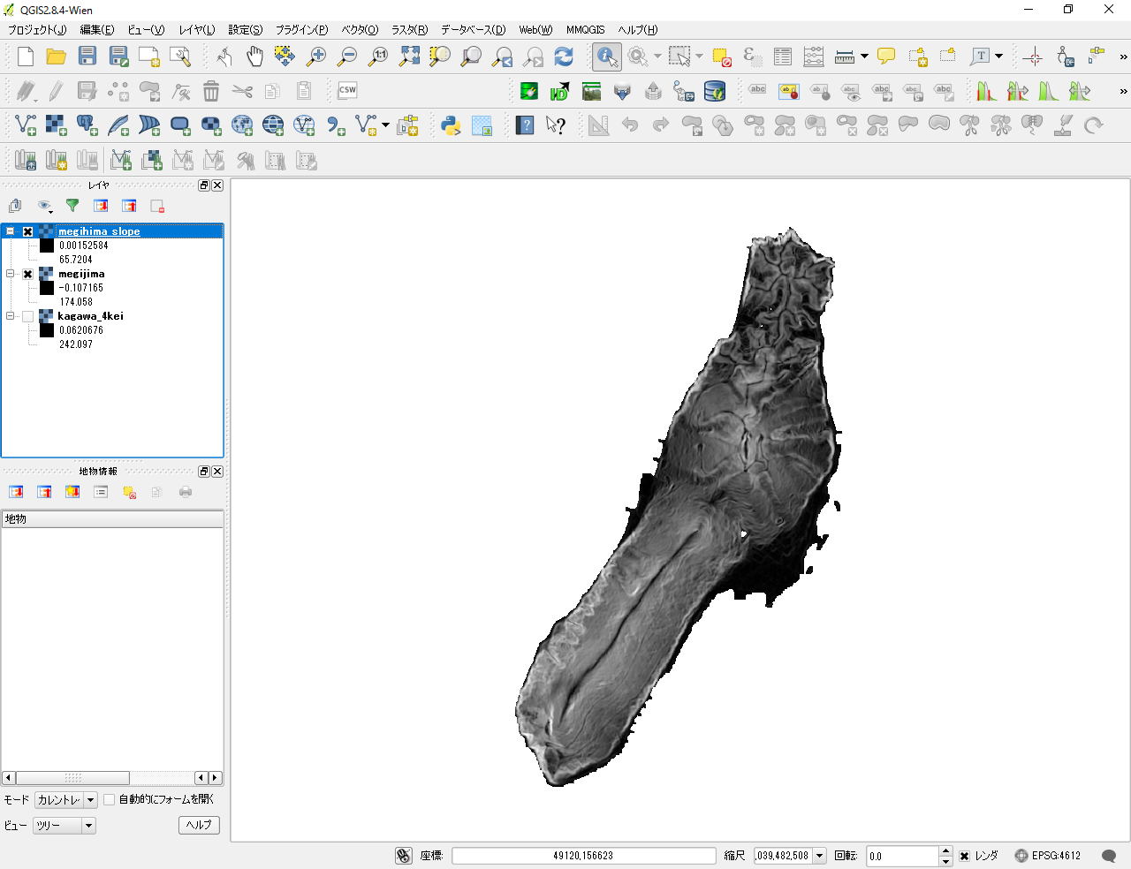
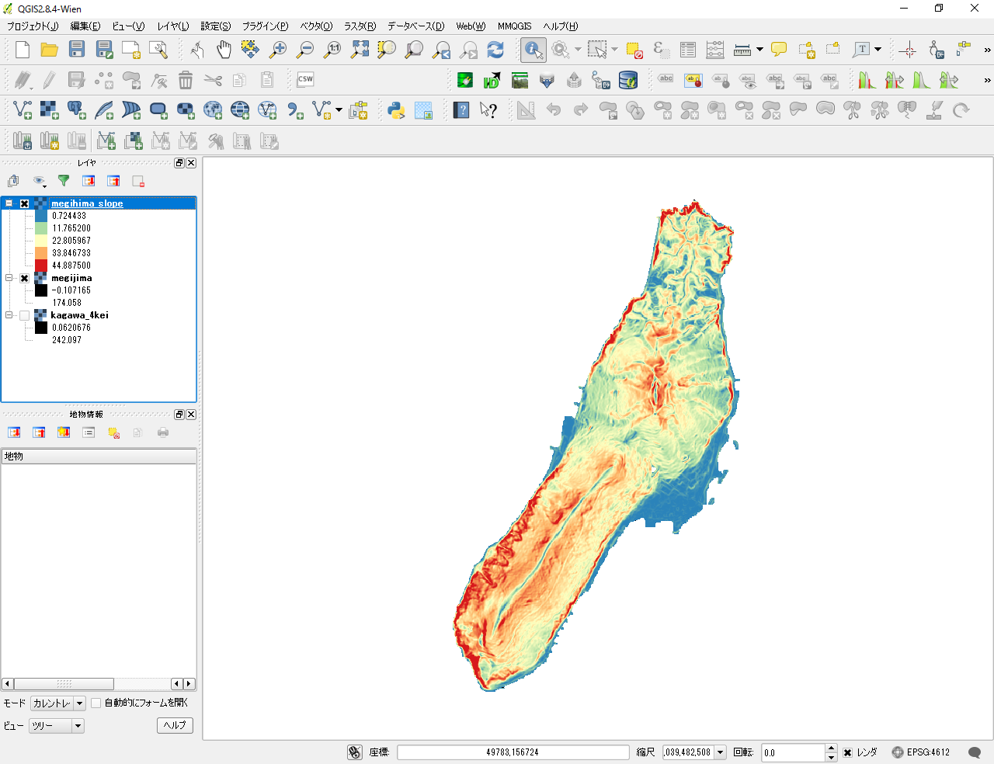
傾斜区分図が表示された

Slide 15
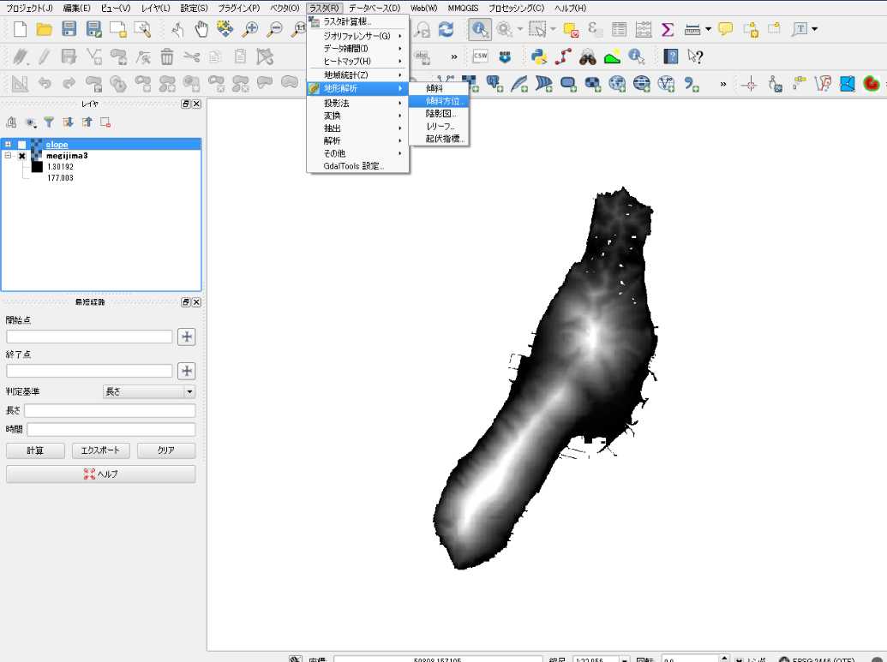
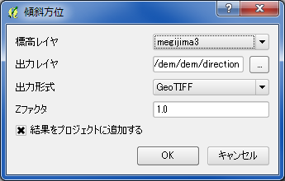
斜面方位図の作成
ラスタ
＞地形解析
＞傾斜方位

Slide 16
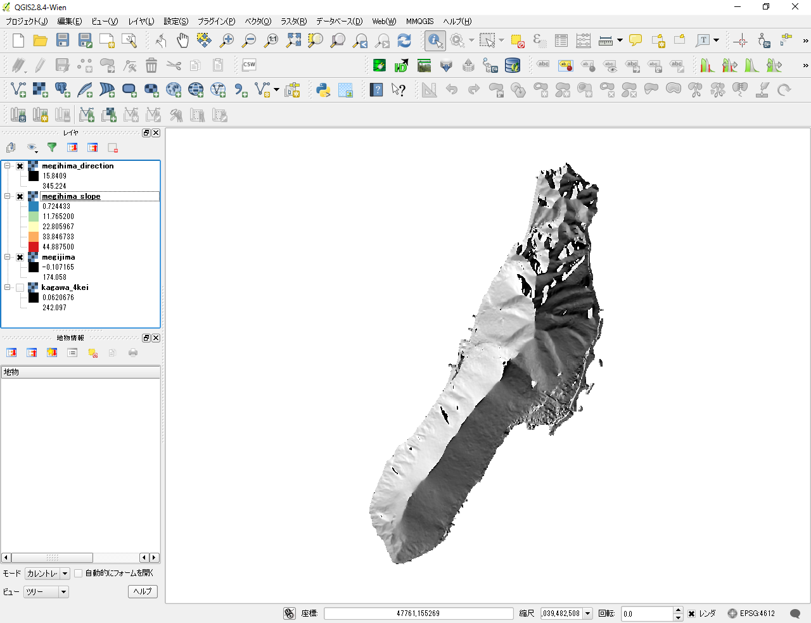
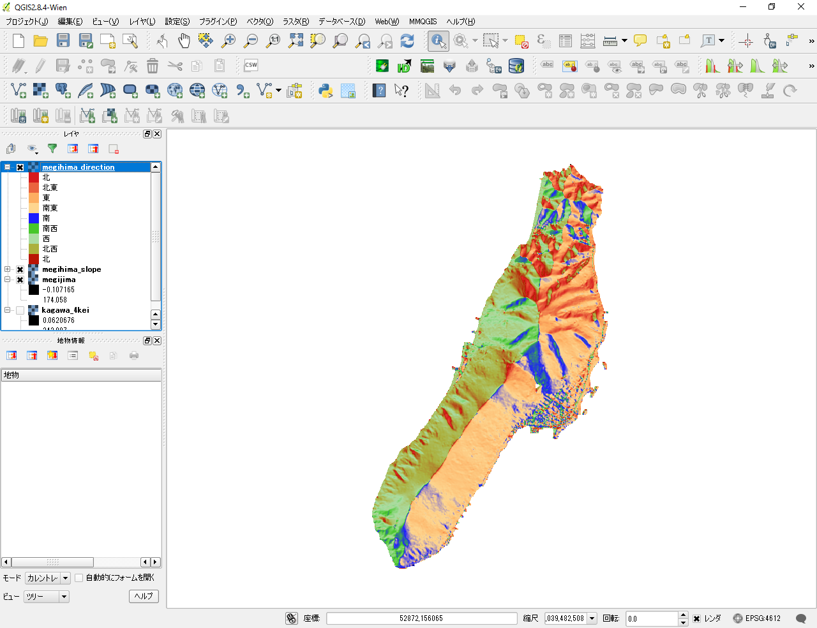
斜面方位図が表示された

Slide 17
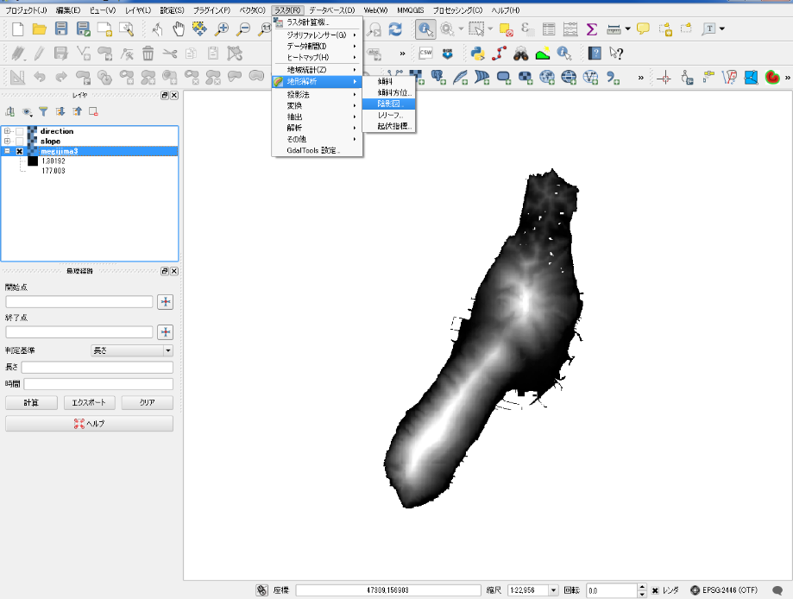
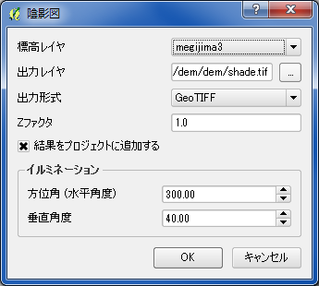
陰影図の作成
ラスタ
＞地形解析
＞陰影図

Slide 18
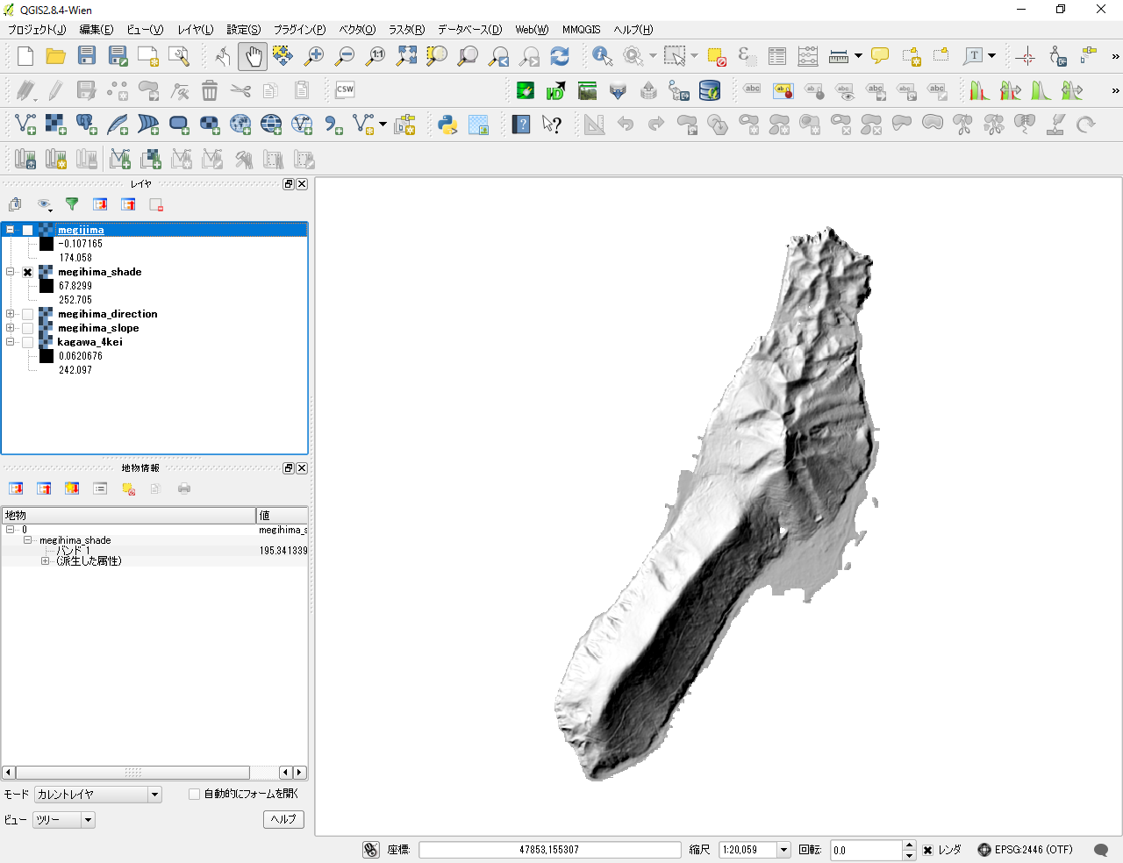
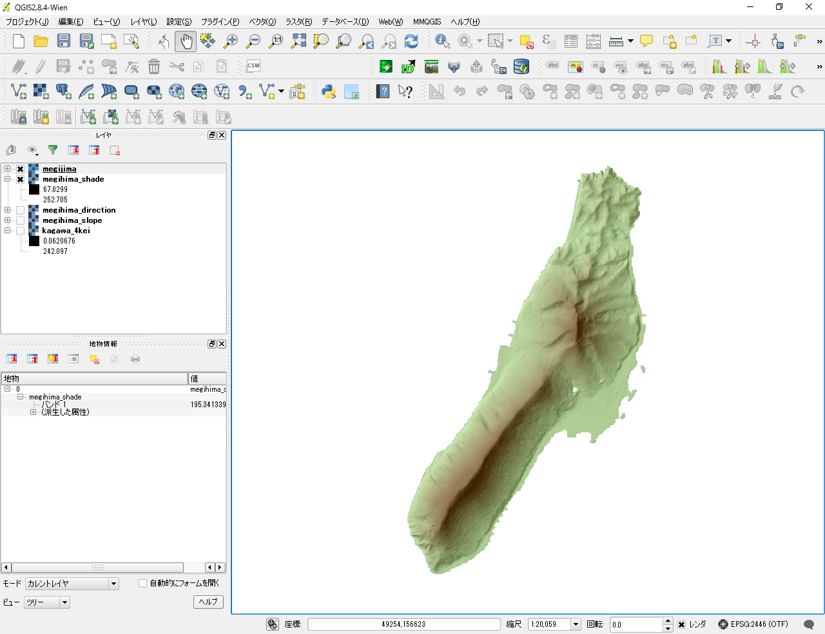
陰影図が表示された
陰影図の元にしたラスタを重ねて、透過率を設定することで標高の表現ができる

Slide 19
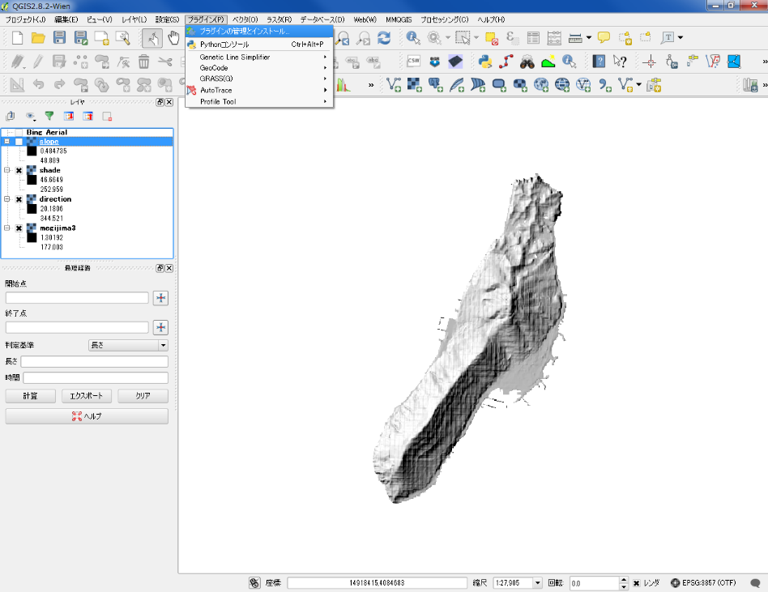
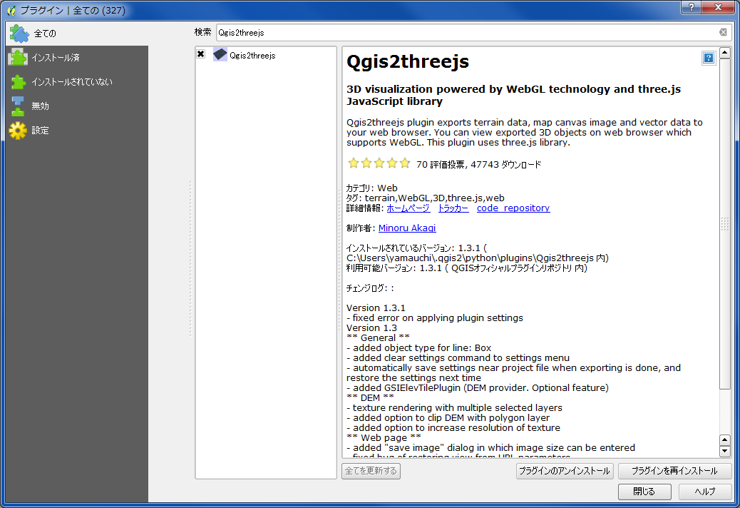
鳥瞰図の作成
プラグイン
＞プラグインの管理とインストール
Qgis2threejsをインストールする。

Slide 20
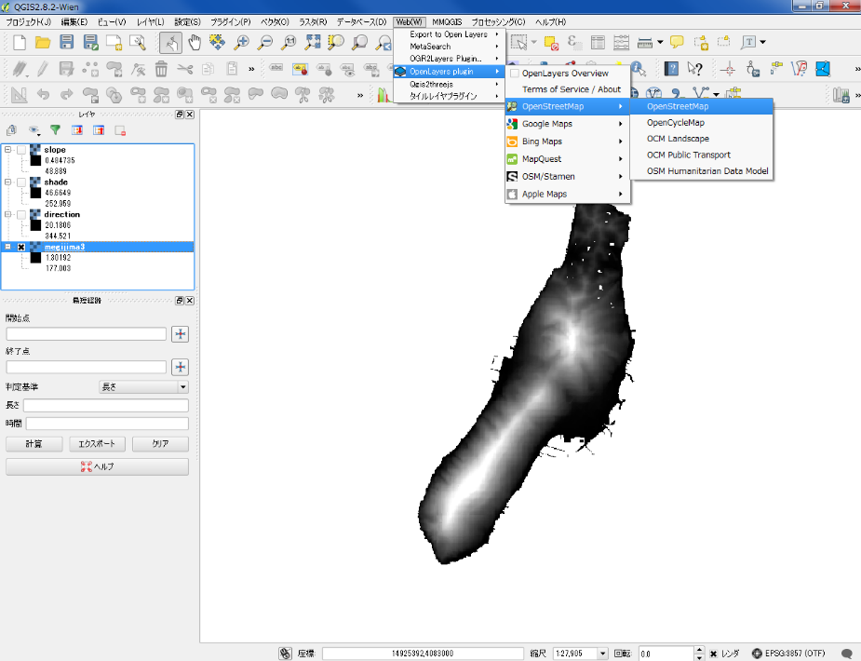
OpenLayers pluginから、OpenStreetMapを読み込んでおく
Web(W)
＞OpenLayers plugin
＞OpenStreetMap
＞OpenStreetMap
※インストールしていない場合は、「プラグインの管理とインストール」からインストールする。

Slide 21
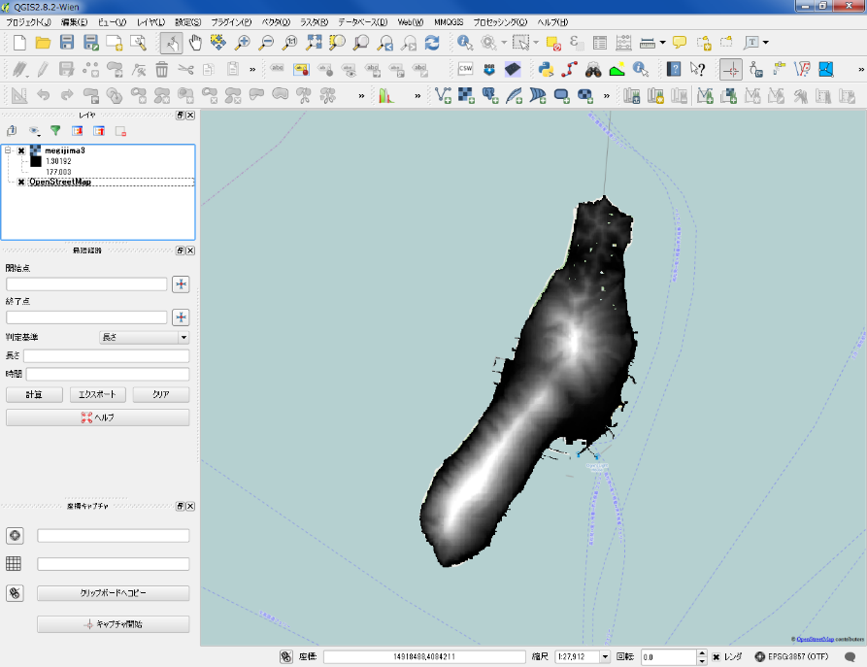
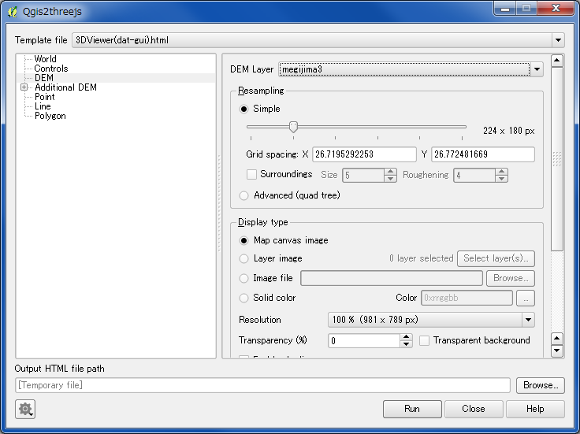
DEM layer にDEMを選択し、Display typeのMap canvas image にチェックをいれ、「Run」をクリックする

Slide 22
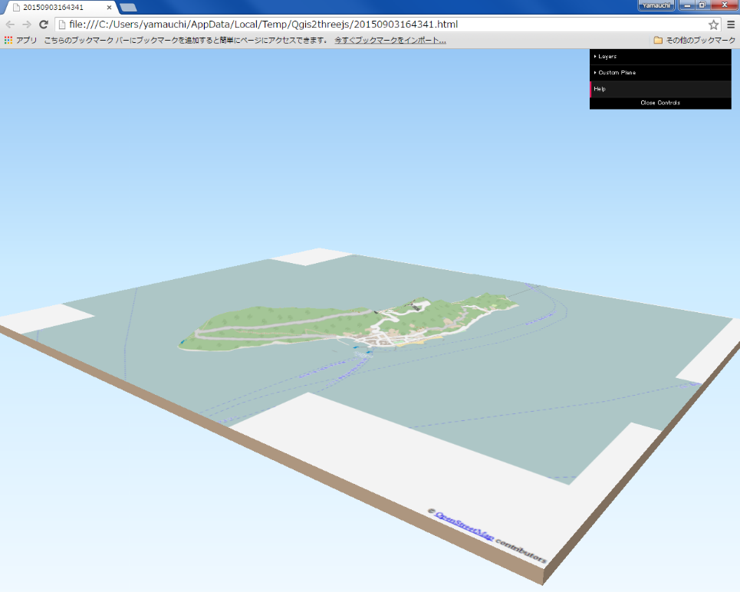
ブラウザが立ち上がり、鳥瞰図が表示される

Slide 23
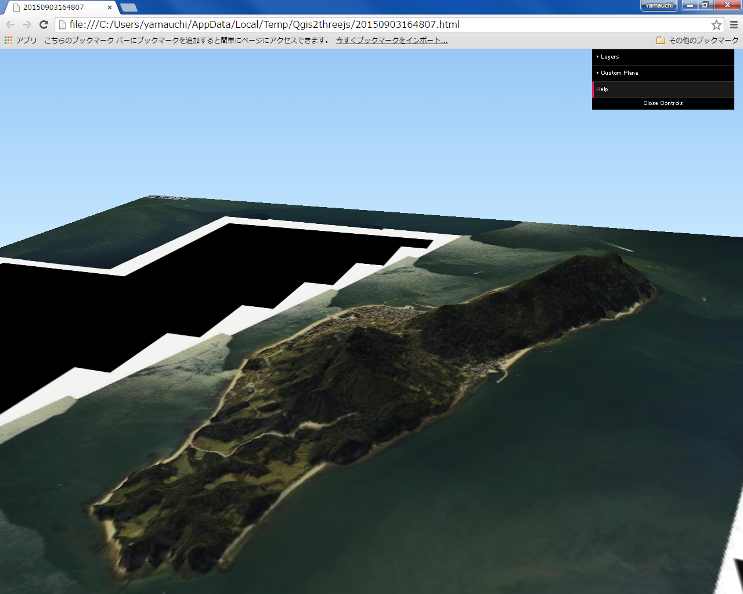
国土地理院の国土情報画像を読み込むこともできる。（タイルレイヤプラグインを利用）

Slide 24
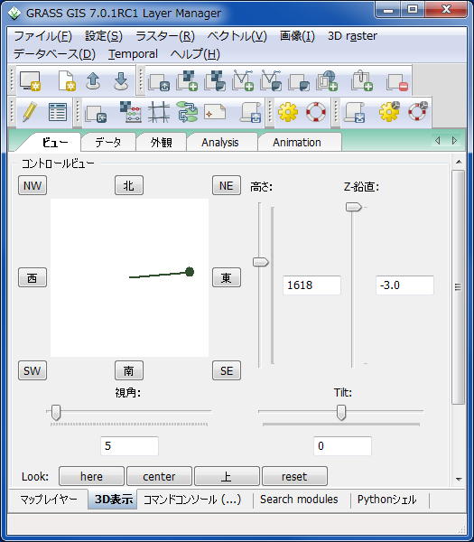
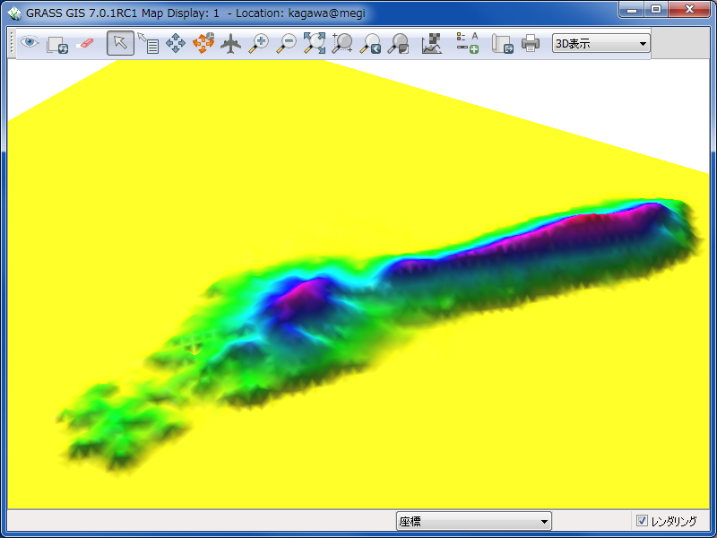
GRASSでDEMを読み込み表示を3Dにすると立体表現がされる

Slide 25
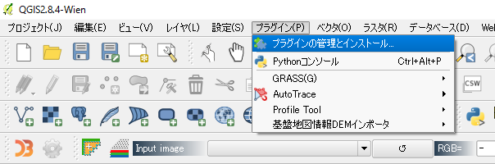
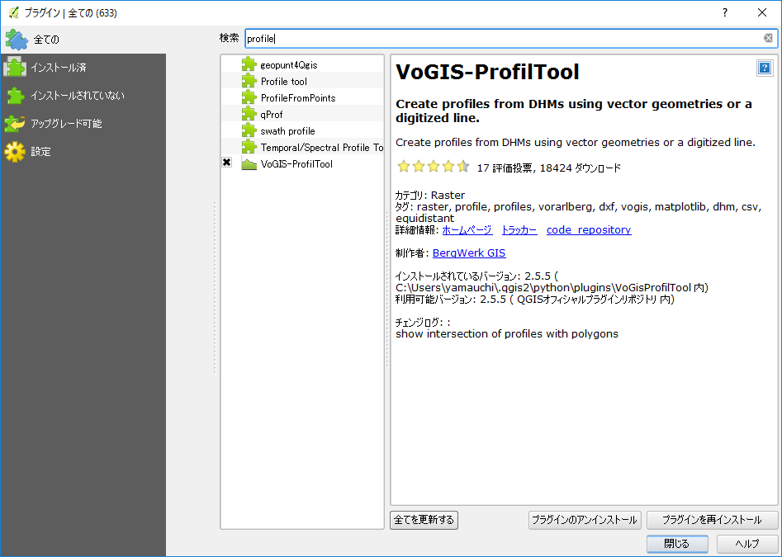
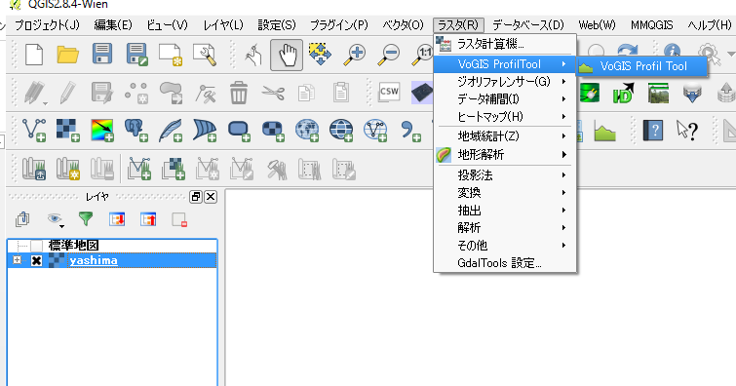
断面図の作成
プラグインの管理とインストールからVoGIS Profile tool をインストールする。
ラスタ>VoGIS ProfileTool > VoGIS Profile Toolから起動する。

Slide 26
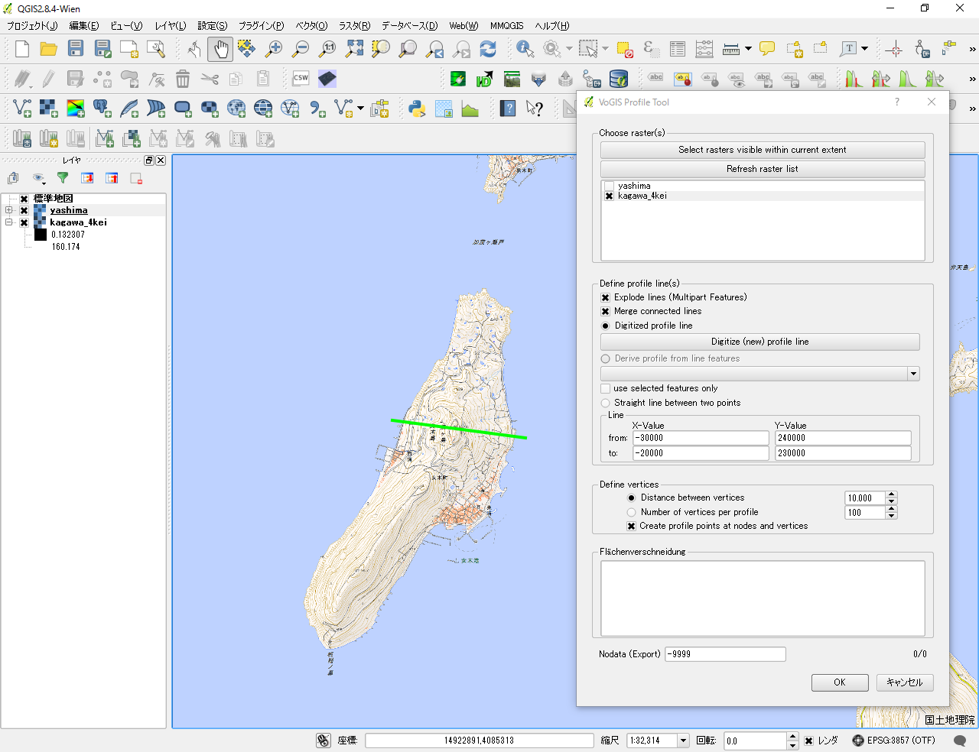

①
②
③
④
断面図を作成するラスタにチェックを入れ、Digitize (new) profile line をクリックし、QGISの地図上でクリックしながらラインを作成する（右クリックで終了）。OKをクリックすると別ウィンドウに断面形が表示される。

Slide 27


3.基本的な統計量の確認
ラスタ
＞その他
＞情報
最低標高、最高標高、平均標高、標高の標準偏差 が確認できる。

Slide 28

プロパティからも確認できる

Slide 29

4.ベクタの処理とラスタの集計の組み合わせ分析
道路と周辺の標高値を計算する
国土数値情報から香川県のデータをダウンロードし、50mのバッファを作成する

Slide 30


ラスタ
＞地域統計（Ｚ）
＞地域統計（Ｚ）
地域統計を計算する各ライン周辺の最大標高、最小標高、平均標高などを計算する。

Slide 31

属性テーブルを開き、最大標高、最小標高、平均標高など計算結果を確認する。

Slide 32

属性テーブルから選択し、地図で位置を確認する。

Slide 33


フィルタリング（ふるい）
ラスタ
＞解析
＞ふるい
入力ファイルと出力ファイルを指定し、ピクセルの連結値を選択して、「OK」をクリックする。

Slide 34


プロパティから、値が変わっていることを確認する

Slide 35


ふるいなし
ふるいあり
数値の表示が変化している
※プロパティの一般情報から、セル数の変化がないことを確認しておく

Slide 36


ラスタ演算
※ DEMと傾斜区分図を読み込んでおく。
ラスタ
＞ラスタ計算機
計算結果を出力するための新規ラスタを作成する

Slide 37


DEMから標高150ｍ以上の地域を抽出する

Slide 38


DEMから標高150m以上で傾斜が10度以下の地域を抽出する

Slide 39

流域解析
GRASSのプラグンインを利用して、ラスタ解析を行う。

Slide 40






GRASSで新規マップセットを作成する
※QGISがオンザフライになっているか確認する

Slide 41




マップセットにDEMを読み込む
※ QGISにDEMを読み込んでおく
QGISにGRASSのレイヤが追加される。

Slide 42


モジュールリストタブに切り替え、ラスタの範囲を設定する（フィルターから検索）

Slide 43


モジュールツリータブに切り替え、流域解析を選択する
流域とするセルの数
※数が少なければ、細かくなる
累積流量
流れの方向
河川
流域
入力ラスタにDEMを指定し、流域の最小サイズを入力する。出力するファイル名をそれぞれの項目ごとに入力し実行する

Slide 44




累積流量
河川
流れの方向
流域

Slide 45


流域と河川のラスタをベクトルに変換する
ラインに出力できるように河川のラスタを単純化する。

Slide 46


ラスタをベクトル（ライン）に変換する

Slide 47


Slide 48


ラスタをベクトル（ポリゴン）に変換する。

Slide 49


Slide 50

流域が抽出できた

Slide 51


GRASSで出力したベクトルを、外部に出力する。

Slide 52


河川ごとに流域をグルーピング
河川の属性で流域を分類できないため、分類できる属性値をつくる。
河川から半径5mのバッファを引く。

Slide 53




バッファが、マルチパートになっているため（属性テーブルを確認）、シングルパートへ変換する（河川ごとに分割される）。
マルチパートの属性テーブル
シングルパートの属性テーブル

Slide 54


河川ごとに分割されていることを選択機能で確認する。

Slide 55


フィールドを追加し、河川ごとに固有のIDを振り分ける
変種モードから、フィールド計算機を起動し、新規にフィールドを作成する。
出力フィールド名を追加し、タイプをintegerにする。
関数→レコード→idで、IDを振り分ける。

Slide 56

ＩＤが振り分けられたことを確認し、余分なフィールドを削除しておく
編集を保存し、編集モードを終わらせておく。

Slide 57


河川ラインに、bufferに追加した固有値を空間結合する。

Slide 58

流域ポリゴンに、bufferに追加した固有値を空間結合する。

Slide 59



河川ごとに流域が表示できた
Notes:
右の図のように拡大すると、データの無いエリアが目立ってしまうため、流域解析のセル値などを工夫する必要あり。

Slide 60



コストパス解析（GRASSを使用する）
※ GRASSを立ち上げて、QGISで作成したマップセットを読み込んでおく
斜面方位図と傾斜区分図をマップセット内に作成する
ラスター
＞地形解析
＞斜面と方位
入力ラスターにDEMを選択し、タブを切り替えて出力ファイルを入力し「実行」をクリックする

Slide 61


傾斜をもとに移動コストを算出する
ラスター
＞地形解析
＞移動コスト積算
DEM
傾斜
出力ラスタ
入力ラスタにDEMを選択し、フリクションコストを含むラスタに傾斜ラスタを選択する。出力ラスタ名を入力する。

Slide 62


タブを切り替えスタートと停止の座標を入力する。
をクリックし、地図から任意の場所をクリック

Slide 63



移動コストをもとに、任意の2点間の最短経路を検索する。
ラスター
＞地形解析
＞最小コストルートあるいはフロー
入力ファイルに移動コストのラスタを選択し、出力ファイルを指定する。
スタートタブに切り替え、 ボタンを使って、地図から任意の地点を選択し、「実行」をクリックする。

Slide 64


任意の2点間で傾斜に基づく最短経路が検索できた。

